Slide 1
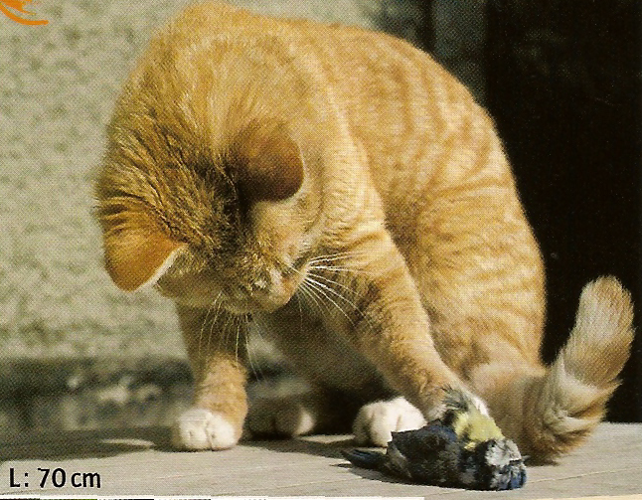
Le chat et la mésange

Slide 2
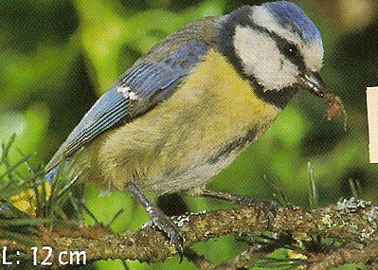
La mésange et l’araignée

Slide 3
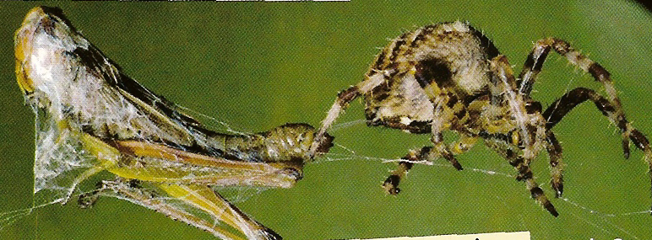
L’araignée et le criquet

Slide 4
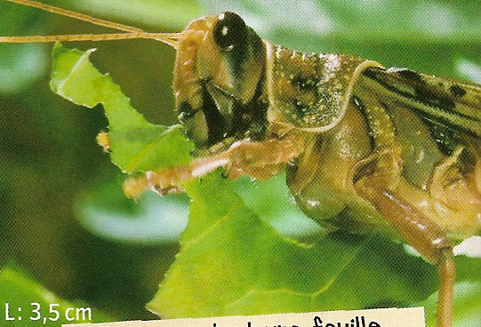
Le criquet et la feuille

Slide 5
Construire la chaîne alimentaire
Placer les 5 êtres vivants photographiés
(Feuille, chat, criquet, mésange, araignée)

